Slide 1
Du rôle de la formation à distance dans l’évolution des pratiques pédagogiques
Cathia Papi
17 janvier 2019

Slide 2
Sommaire
Mise en contexte
Cadre de références
Terrain d’enquête
Quelques constats
Éléments de discussion et conclusion
Références

Slide 3
1. Mise En contexte
Place des TIC dans l’éducation entre espoirs et déception
Potentialités du développement de la FAD

Slide 4
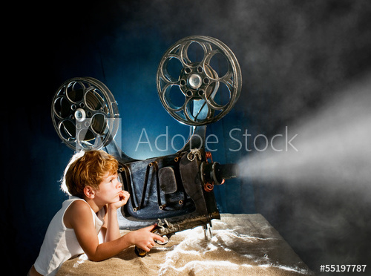
des technologies sources d’espoir…

Slide 5
Des Pratiques pédagogiques peu évolutives

Slide 6
Diffusion d’internet => FAD
Dans quelle mesure la formation en ligne serait-elle propice à faire évoluer les pratiques pédagogiques ?
CNED, OU, Téluq.... la plupart des établissement d’enseignement >
Quid à d’autres niveaux ?

Slide 7
2. Cadre de Références
Usages des TIC: intégration dans l’éducation
Evolution des pratiques pédagogiques dans le cadre de la FAD

Slide 8
Usages des tic
« Les usages sociaux sont définis comme les patterns d’usages individuels ou collectifs (strates, classes) qui s’avèrent relativement stabilisés sur une période historique, à l’échelle d’ensemble sociaux plus larges (communautés, sociétés, civilisations). »
(Jauréguiberry & Proulx, 2001/2011, p.25)
Conceptions sociologiques évolutives 1960…
Consommation (adoption I°, diffusion)
Utilisation (mode d’emploi)
Appropriation (maîtrise et création)
Usages prescrits =/= usages effectifs, créatifs
Intégration des TIC adaptées/renforçant les pratiques pédagogiques existantes =/= chgt

Slide 9
… Explications des non-usages
« Les utilisations effectivement constatées […] sont des activités complexes, sous-tendues, sauf exception, par une logique qui combine des éléments d’ordre anthropologique (représentation, mythes, pratiques symboliques), sociologique (normes sociales, légitimation), socio-cognitif (construction de savoir, repérage, temporalité) et technique (systèmes d’information, machines à communiquer) » (Perriault, 2002, p. 6).
Efficacité non prouvée (Bihouix et Mauvilly, 2015)
École Waldorf sans TIC (sillicon Valley)
Logiques de non-usage
Pertinence : peu d’intérêt dans le contexte
Réticence : risque du changement
Danger : opposition à l’omniprésence des technologies (attention, interaction, mouvement, etc.)

Slide 10
Non-usage contextuel
Équipement : « 1ère fracture numérique » + politiques d’équipements inadéquates
Compétences : « 2nde fracture numérique » + manque de formation des enseignants (sociales/pédagogiques)
Situation pédagogique : durée limitée, élèves nombreux…
Conflit instrumental : interférences entre l’instrumentation et l’instrumentalisation des artefacts didactique, pédagogique et technique
Nécessité de réduire les fractures numériques : OCDE (2018)
«Pour que l’apprentissage visé ait lieu, l’utilisateur-apprenant doit faire de cet artefact didactique un instrument pour lui-même, ce qui lui impose simultanément de faire en sorte que l’artefact pédagogique et l’artefact technique aient aussi le statut d’instruments. » (Marquet et Coulibaly, 2007, pp. 63-64).

Slide 11
Problématique
En classe: les enseignants qui souhaitent instrumenter leurs pratiques pédagogiques doivent faire preuve de créativité, ténacité et réflexivité (Fièvez, 2017).
A distance: instrumentation imposée (pas tjs novatrice), chgt de rôles
=> Dans quelle mesure pourrait-on envisager le développement de la formation à distance comme une voie d’évolution des pratiques technopédagogiques mises en œuvre par les enseignants ?

Slide 12
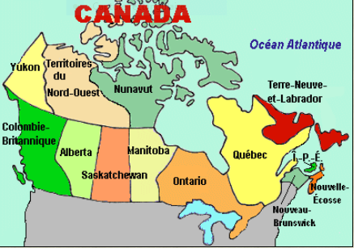
3. Terrain d’enquête
L’éducation en Ontario
Méthodologie d’enquête

Slide 13
l’éducation en Ontario Scolarité
DÉSO
Élémentaire
Maternelle-
6ème année
Élémentaire
Intermédiaire
7-8ème année
Secondaire
9-12ème année
-Évaluations cours 9-12e
-Test Provincial de Compétences Linguistique
-Travail Communautaire

Slide 14
Les conseils scolaires
31
4
29
8
Public
72
Francophone
Anglophone
Catholique

Slide 15
Une terminologie évolutive et particulière
Apprentissage électronique
Apprentissage assisté par la technologie
Pédagogie redéfinie par la technologie
2 approches:
« Apprentissage hybride = intégration TIC (EAV/SGA)
« Apprentissage en ligne » = FAD

Slide 16
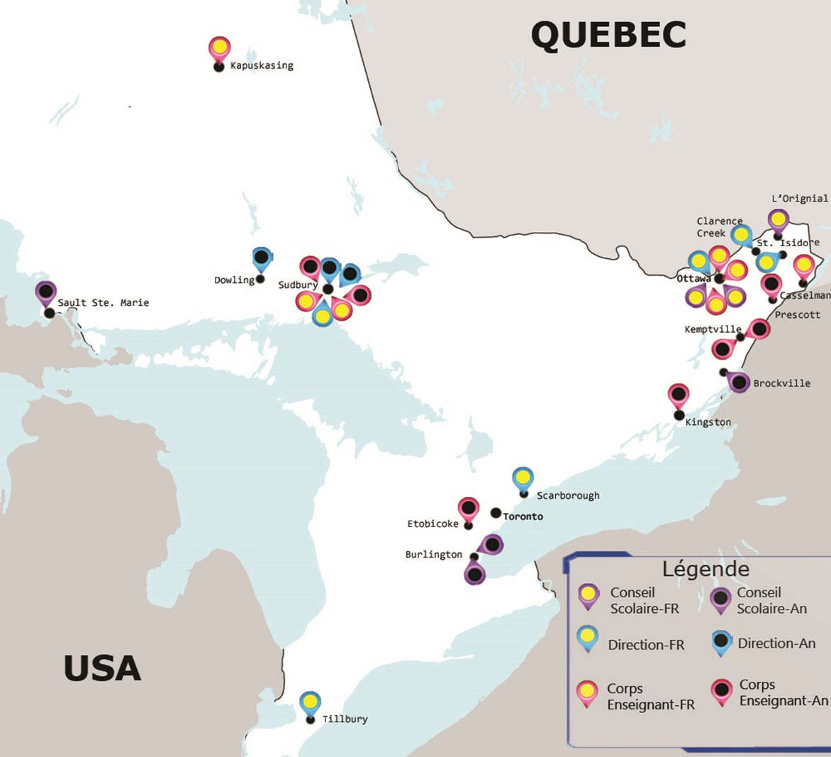
Méthodologie d’enquête Entretiens
Organisations | Effectifs
Ministère | 5
Consortium | 4
Conseil scolaire | 7
Directions | 9
Corps enseignant | 14
Producteur de ressources pédagogiques | 3
Autres | 4
Total | 46

Slide 17
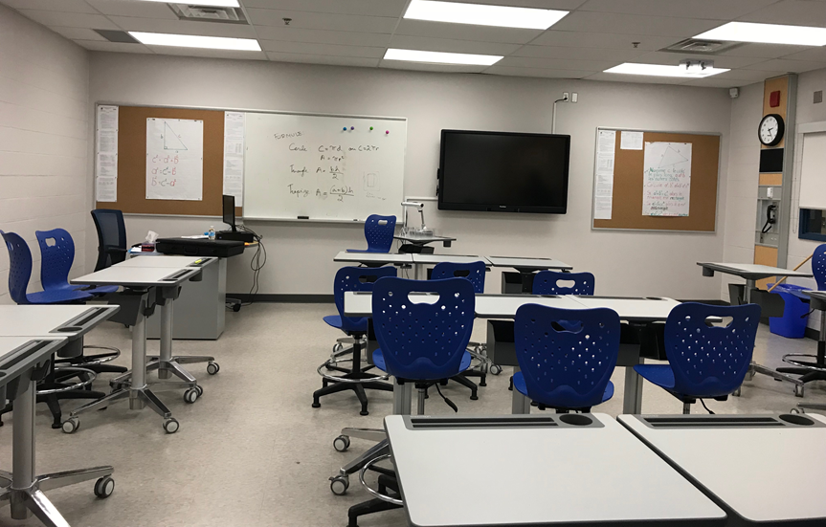
Observations
2 cours: français & sciences,
école 2ndre catholique francophone.
BOLTT 2017
TAC 2017
ICDE

Slide 18
4. Quelques constats
Développement de la FAD en Ontario
Changement de modèle pédagogique des cours en ligne

Slide 19
Un développement fort depuis 2007
SGA (province)
Brightspace de Desire2Learn: EAV, BRÉO, C@O
Technologies
(CS, écoles)
Chromebooks, WinBooks, Ipads, etc,
Organisation
(ministère)
2 équipes : e-learning Ontario / stratégie d’apprentissage électronique Ontario
Rémunération d’un responsable du déploiement dans chq CS
+ Pédagogies : depuis 2016, dvpt des compétences du 21e siècle

Slide 20
De la conception des cours en ligne…
Angl: TELO / Fr: CFORP; 9-12ème année (14-17ans)
Principaux acteurs:
Enseignant: expert de la discipline, recruté et formé (1semaine TELO/2mois CFORP) pour créer le contenu du cours ou le réviser
Concepteur pédagogique: accompagne les choix technopédagogiques
Equipe multimédia: met en ligne le contenu
Notes:
Du côté anglophone, le ministère assure la production des cours et autres ressources pédagogiques en ligne au sein d’une composante de la branche dédiée aux curriculums et évaluations appelée Technology Enabled Learning Ontario (TELO).
Temps de production d’un cours: TELO: 14 mois / CFORP: 5-6 mois
Coût de production d’un cours: TELO: 65 000$ / CFORP: 200 000$

Slide 21
Changement de modèle pédagogique
Début 2000s: bcp de contenus pr atteindre les objectifs du curriculum
Milieu 2010s: plus synthétique, baladodiffusion
Dvper le questionnement, la recherche, l’esprit critique, la collaboration.
Cours modifiables, adaptables en classe (« hybride », classe inversée)
TELO Cours en 3 temps:
1. S’interroger sur ses connaissances
2. Action qui conduit à mobiliser ses connaissances et en créer de nouvelles
3. Retour sur l’apprentissage et l’atteinte des objectifs
Cours évalués par les élèves et les enseignants, réactualisés (2 ans), refaits (5 ans)

Slide 22
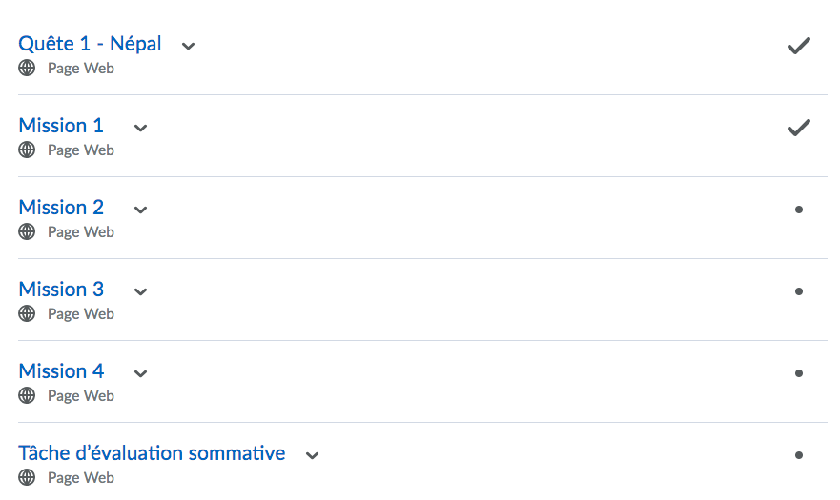
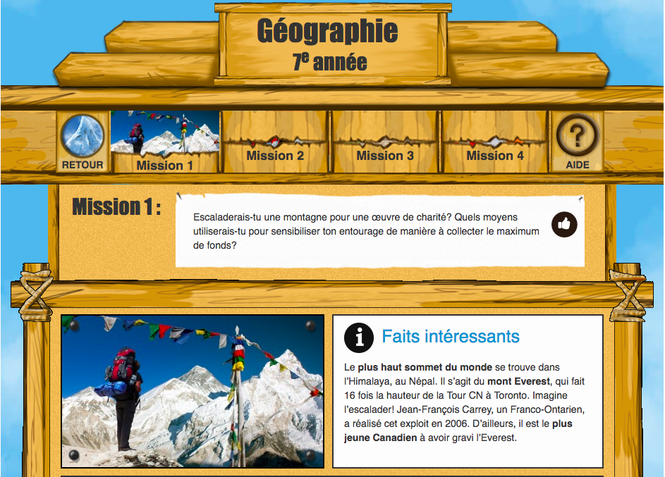
CFORP: 98 cours dont 23 modulaires + 4 cours de 7e et 8e année
Cours modulaires, en cascade: évaluation donnée au début, l’élève choisi son parcours, réflexion, esprit critique, questions « non googleables »
Déstabilisant=> accompagnement enseignants et élèves
Démo cours

Slide 23
… aux représentations et pratiques technopédagogiques
Enseignant en classe => Auteur d’un cours
Conception de l’éducation : « ils sont littéralement bousculés dans leurs visions des choses, dans les nouvelles notions d’apprentissage, dans le rôle de l’élève, dans ce design pédagogique, etc. Pour certains, c’est presque un choc, mais ils en sortent tous grandis, meilleurs, et même quand ils nous quittent, quand ils reviennent sur le terrain, ils ne vont plus du tout voir leur quotidien de la même manière qu’avant » (C).
Notes:
Le développement professionnel des enseignants qui participent à la création des cours en ligne est dès lors susceptible d’avoir des retombées dans les établissements où ils exercent puisqu’ils peuvent faire part à leurs collègues d’autres façons de mettre en œuvre des démarches pédagogiques, notamment concernant la différenciation ou le développement de la pensée critique.

Slide 24
Enseignant en classe => Enseignant en ligne
Pratiques d’enseignement: « Moi, je trouve que je suis plus un coach qu’un enseignant, dans ce sens qu’il faut que j’accompagne l’élève, je fais quelques modifications et je personnalise l’environnement d’apprentissage, j’ajoute mes couleurs, je modifie certaines tâches d’évaluation pour les rendre plus intéressantes, mais après ça c’est l’élève qui chemine et moi je suis là pour répondre à ses questions faire la correction, le guider, le sécuriser […] c’est surtout l’élève qui va arriver avec des questions […] et c’est là que je vais jouer mon rôle […]. La plus grosse adaptation c’est l’ouverture d’esprit, il ne faut pas avoir peur de la nouveauté, du changement, parce qu’on fonctionne toujours sur des projets pilotes qui deviennent permanents, on est toujours en ébullition. » (E).
Adaptation à un nouveau rythme: « I have no social life this year at all! »
Notes:
les enseignants accompagnant les élèves inscrits aux cours en ligne, n’ont souvent pas participé à leur conception, mais sont formés notamment sur la prise en main des environnements virtuels et la manière de transformer les cours. Ils sont toujours invités à bien s’approprier les cours, à les modifier en fonction des besoins et à interagir avec les élèves pour stimuler leur appropriation de ce cheminement et leur réflexion. Bien qu’ils varient selon les conseils scolaires, la formation et l’accompagnement des enseignants en ligne sont toujours considérés comme importants et assurés par les équipes en place (TELO/CAVLFO) ainsi que par un mentorat qui s’établit entre nouveaux et anciens enseignants en ligne.
Alors que l’enseignant en ligne n’a pas à faire de gestion de classe comme en présence, l’individualisation allant de pair avec la distance fait que plusieurs enseignants indiquent consacrer plus de temps à l’enseignement d’un cours en ligne qu’à celui du même cours en salle de classe, tout du moins au début. Le défi est alors de trouver comment gérer son rythme de travail. En effet, certains enseignants limitent les moments d’interaction avec les élèves à certaines heures, tandis que d’autres se connectent en tout temps pour répondre aux élèves le plus rapidement possible

Slide 25
5. Éléments de discussion et conclusion
Contamination positive

Slide 26
« Contamination positive»
Chgt technopédagogique cours en ligne => approche individualisée, instrumentée, etc.
=/= habitudes, sources d’incompréhensions enseignants & élèves => accompagnement
Partage d’expérience entre anciens et nouveaux enseignants en ligne
Partage du temps d’enseignement en classe et en ligne: réinvestissement de pratiques technopédagogiques
Partage des expériences de conception de cours ou d’enseignement en ligne aux collègues
Usages des ressources technopédagogiques en classe voire classe inversée (logique d’industrialisation)

Slide 27
6. références

Slide 28
Baran, E., Correia, A.-P. et Thompson, A. (2011). Transforming online teaching practice: Critical analysis of the literature on the roles and competencies of online teachers. Distance Éducation, 32(3), 421-439.
Baron, G.-L., Bruillard, E., Harrari, M. et Lévy, J.-F. (1998). L'intégration des TIC dans le système éducatif: instruments, acteurs, systèmes. Rapport de synthèse, INRP.
Beauchesne, A. et Deaudelin, C. (2016). Réussir l'implantation d'une innovation en formation à distance : à la recherche des conditions propices. Tréma(44), 7-24.
Bruillard, E. (1997). Des machines à enseigner. Paris: Hermès.
Chaptal, A. (2007). Usages prescrits ou annoncés, usages observés. Réflexions sur les usages scolaires du numérique par les enseignants. Document numérique, 10(3), 81-106.
Compte, C., Papi, C., Sidir, M., Berzin, C. et Aranud, C. (2009). From digitalized course to digital course, evaluating towards a better design. Conférence prononcée au Colloque New Horizons in Industry, Business and Education. Santorini, Grèce (actes sur cd-rom).
Cuban, L. (1983). Teachers and Machines: The classroom use of technology since 1920. New York: Teacher's College Press.
Dauphin, F. (2012). Culture et pratiques numériques juvéniles: Quels usages pour quelles compétences? Questions vives 7(17), 37-52.
Fiévez, A. (2017). L’intégration des TIC en contexte éducatif : Modèles, réalités et enjeux. Québec: Presses de l'Université du Québec.
Fluckiger, C. (2008). L’école à l’épreuve de la culture numérique des élèves. Revue française de Pédagogie(163), 51-61.
Fullan, M. et Langworthy, M. (2014). A Rich Seam: How new pedagogies find deep learning. London: Pearson.
Glikman, V. (2002). Apprenants et tuteurs: une approche européenne des médiations humaines. Éducation permanente, 3(152), 55-69.
Jacquinot-Delaunay, G. (2008). Accompagner les apprentissages : le tutorat « pièce maîtresse et parent pauvre » des dispositifs de formation médiatisés. Dans G. Jacquinot-Delaunay et E. Fichez (dir.), L'université et les TIC. Chronique d'une innovation annoncée (pp. 179-222). Bruxelles: De Boeck.

Slide 29
Kellner, C., Massou, L. et Morelli, P. (2010). (Re)penser le non-usage des TIC. Questions de Communication(18), 7-20.
Larose, F., Lenoir, Y., Karsenti, T. et Grenon, V. (2002). Les facteurs sous-jacents au transfert des compétences informatiques construites par les futurs maîtres du primaire sur le plan de l’intervention éducative. Revue des Sciences de l’Éducation, XXVIII(2), 265-287.
Lebrun, M. (2007). Théories et méthodes pédagogiques pour enseigner et apprendre. Quelle place pour les TIC dans l'éducation ? Bruxelles: De boeck.
Linard, M. (2000). L’autonomie de l’apprenant et les TIC. Conférence prononcée lors des Deuxièmes rencontres Réseaux Humains/Réseaux Technologiques. Poitiers, France.
Linard, M. (2003). Autoformation, éthique et technologies : enjeux et paradoxes de l'autonomie. In B. Albero (Ed.), Autoformation et enseignement supérieur, (pp. 241-263). Paris: Hermès / Lavoisier.
Mangenot, F. (2015). Le numérique entre effets de mode et réelle innovation. Dans A. Potolia et D. Jamborova Lemay (dir.), Enseignement / apprentissage des langues et pratiques numériques émergentes (pp. 1-14). Paris: Editions des archives contemporaines.
Marquet, P. et Dinet, J. (2003). Un cartable numérique au lycée: éléments de sa genèse instrumentale chez les enseignants et les élèves. Conférence prononcée lors du colloque Environnements Informatiques pour l'Apprentissage Humain 2003, Strasbourg.
Papi, C. (2012). Causes et motifs du non-usage de ressources numériques. Recherches & éducations (6), 127-142.
Papi, C. (2016). De l’évolution du métier d’enseignant à distance. STICEF, 23, 1-32.
Papi, C. et Glikman, V. (2015). Les étudiants entre cours magistraux et usage des TIC. Distances et médiations des savoirs(9).
Ritchell, M. (2011). A Silicon Valley School That Doesn’t Compute. The New York Times(22 octobre 2011).
Smith, A. (2010). Home Broadband 2010. Pew internet & American Life Project?
Verquin, B. et Daguet, H. (2016). La classe virtuelle synchrone une substitution médiatique de l’enseignant pour renforcer la présence en formation à distance? Sciences et Technologies de l'Information et de la Communication pour l'Éducation et la Formation, 23(1), 47-75.
Von Pape, T. et Martin, C. (2010). Non-usage du téléphone portable : au-delà d’une opposition binaire usagers/non-usagers. Questions de Communication(18), 113-144.

Slide 30
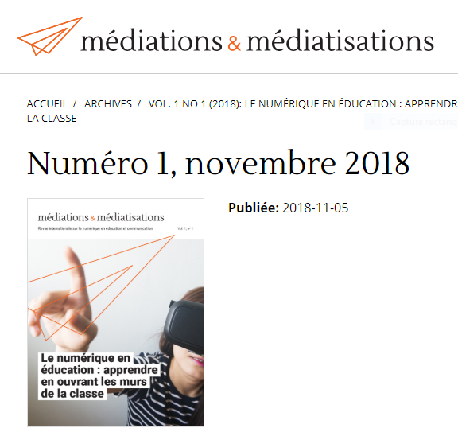
Questions ? Remarques ?
cpapi@teluq.ca

Slide 31
5.4.L’offre de cours en ligne Coté anglophone
Offre aux CS une application de gestion collaborative des cours pour permettre d’identifier les demandes et verser des allocations compensatoires en fonction des inscriptions.
Pas de gestion globale de l’ensemble des besoins et ressources=> consortiums
2001
23 CS
2010
29 CS
Choix des écoles qui offrent des cours en ligne dans les CS.
Directions ou TELT-c choisi enseignants: max 2-3 cours/6
Elèves choisissent cours (35/cours)
2010
15 CS

Slide 32
5.4. L’offre de cours en ligne Côté francophone
Mandats de création et coordination de programmes
Subventions, frais de fonctionnement (direction, administration, 12 enseignants)
Ressemble à une école
- 36 personnes à temps plein
-Direction: établir les besoins; recruter enseignants, les former, leur assigner des cours.
-Equipe de la réussite, conseiller en orientation
- Enseignant: entre 50 et 80 élèves par semestre
Rémunération de 12 enseignants
Écoles inscrivent les élèves au consortium
Écoles mettent les cours à l’emploi du temps et fournissent salle et encadrement
Notes:
Taux de rétention: 98% et de diplomation: 99%
Pas de 4èe période de préparation. Réponses aux élèves dans la journée, correction le soir.

Slide 33
Formation et accompagnement Côté anglophone
Dans chaque CS, 1 ou 2 acteurs clé accompagnent directions et enseignants en classe et à distance:
Technology Enabled Learning and Teaching Contact (TELT-c): accompagnement pour le déploiement de la pédagogie redéfinie par les technologies en classe comme à distance. Enseignant embauché par le CS, rémunéré par le ministère, formé par TELO.
District e-Learning Contact (DeLC): rôle technique, EAV. Personne des services informatiques ou enseignant recruté et rémunéré par le CS, formé par TELO.
TELT-c et DELC participent à des webinaires et sont parfois réunis en présence et à des colloques + communauté en ligne
Enseignant en ligne : relais local du TELT dans son établissement, communautés pour les enseignants en ligne
Notes:
DELC enseignant ou personne des services informatiques

Slide 34
Côté francophone
Enseignants en ligne formés 2 ½ journées aux environnements et outils puis par rencontres virtuelles toutes les 2 semaines +communauté.
Dans les écoles:
Conseillers pédagogiques et Personnes Responsables de l’EAV (PREAV): 1 par CS, fait le lien entre ministère + CFORP et écoles de son CS. 1 communauté virtuelle pour les 12 PREAV nourrie par les ressources du CFORP ou de Brightspace. PREAV soutenus par l’équipe TacTIC. Rôle d’intégration TIC généralisé à tous les CP.
Equipe TacTIC: 24 personnes du service de formation professionnelle du CFORP, financée par le ministère, 3 groupes régionaux, leaders et conseillers pédagogiques participent à des formations et colloques, activité sur les RSN.
Notes:
LP: directeur d’école prêté par son CS, recruté par le CFORP pour 1 an renouvelable. Accompagnent les directions d’école pour les soutenir dans leur plan d’amélioration d’école et s’occupent des conseillers pédagogiques TacTIC.
CP: : CP prêté par son CS, recruté par le CFORP, accompagne les enseignants de façon individuelle ou collective. Permet de partager des pratiques d’une écoles à l’autre.

